Slide 1
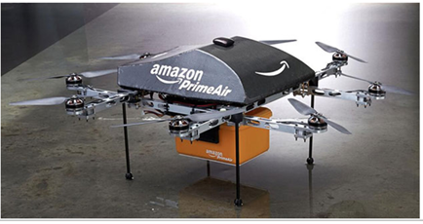
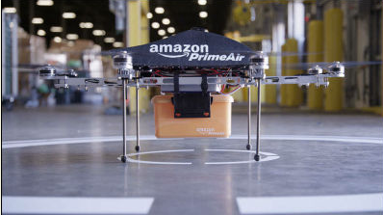
配達するヘリコプター
無人でお届け先に配達するヘリコプター。「Amazon Prime Air」
８つの翼の小型ヘリコプターは最大2.3キログラム程度の商品を、
物流センターから16キロメートル以内に住む購入者に、注文から30分以内に届ける。実用化は2015年以降。

Slide 2
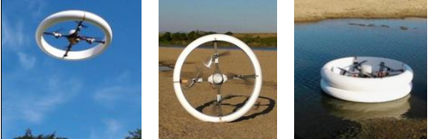
陸海空のどこでも移動が可能な円盤型のロボット
【商品名】夢輪（ムーワ）
【商品の特徴】
陸海空のどこでも移動が可能な円盤型のロボットです。４つのプロペラが動力になっていて、自動で羽の角度を調整することで、風や人に押されても倒れることはありません。
【企業名】
デンソー 東京大学情報システム工学研究所
【価格】未定
【発売日】５年後の実用化を目指す

Slide 3
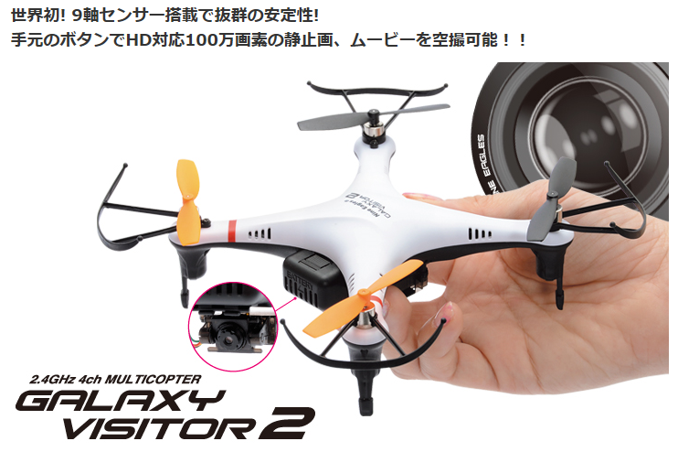
空撮影が簡単にできる 初心者でも簡単に飛ばせたマルチコプター
空撮影が簡単にできる 初心者でも簡単に飛ばせたマルチコプター

Slide 4
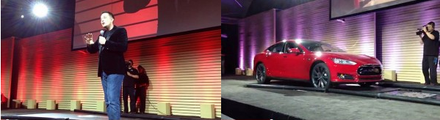


高速道路の渋滞が半分に
国土交通省の勉強会の試算では、アダプティブ・クルーズコントロール（ACC、車間・車速の自動制御）対応車が３割まで増えると高速道路の渋滞が半分に！

Slide 5
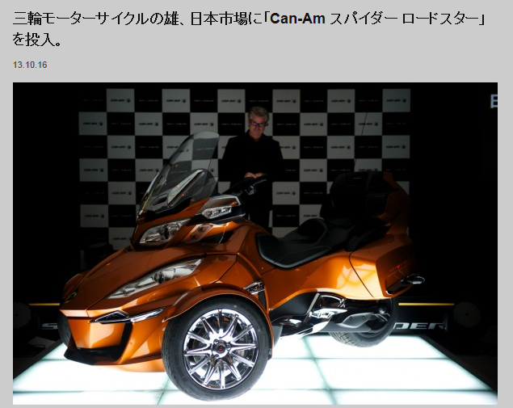
大人の三輪車
BRP（ボンバルディア・レクリエーショナル・プロダクツ）社
普通免許で乗ることが可能 ２００万円から
Notes:
北米を中心に市場が広がっている三輪モーターサイクル。身体全身で風を感じることができる爽快感と、威風堂々とした安定走行を一度に楽しめる乗り物として、近年日本でもその走りを待望する声が少なくありません。そんななか、同市場において高いプレゼンスを誇るカナダのBRP（ボンバルディア・レクリエーショナル・プロダクツ）社が日本市場に「Can-Am スパイダー ロードスター」を投入することを発表。11月より、正規販売ディーラー13店舗を通じて販売がスタートします。
BRP社といえば、世界でも水上バイクやスノーモービルでトップシェアを持つメーカー。1942年に設立され、世界105カ国に販売網を持つ、カナダきってのグローバルカンパニーとして知られています。モーター サイクルでもコンバーチブルスポーツカーでもない、新感覚の乗り物といわれるスパイダー ロードスターの発売を機に、日本でも同社の存在感の高まりがいっそう期待されることでしょう。
今回発売となるのは、ツーリングモデルの「スパイダー RT」です。前二輪・後一輪からなる独自のY-アーキテクチャーを採用し、上から見て三角形のプロポーションを持つトライク（前一輪・後二輪）とは逆構造となっているのが特徴です。同社でデザイン&開発を統括するデニス・ラポアント副社長は、このY-アーキテクチャーこそBRP社のデザイン理念を示すものだといいます。
▲三輪で路面をしっかりホールドし、安定かつ安心感のある乗り心地を可能とするBRP社独自のY-アーキテクチャー。
ケベック大学モントリオール校でデザイン学士号を取得した後、1985年にBRP社に入社以来、一貫してデザイン開発に携わってきたラポアント氏は、「3つの柱」という言葉でもって同社のデザインの特性を解説。「われわれは常に高度なイノベーターでありたいと考えています。課題を解決するだけの進化ではなく、デザインや技術面において常に革新的なものを目指すハイイノベーションを指向する。それが最初のポイントです。さらに、機能性に優れ、感情に強く訴えるような感動の提供も重要」と続けます。

Slide 6
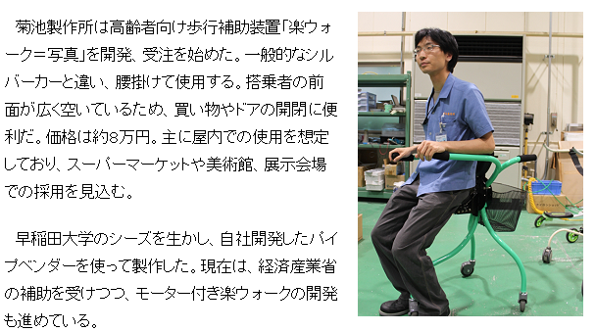
歩行を補助する３輪の歩行器
【商品名】楽ウォーク
【商品の特徴】
歩行を補助する３輪の歩行器。３輪なので両足を使えます。後部にもハンドルがついているため介助者が歩くことを助ける使い方も可能。イスの部分は、高さを簡単に調節できます。広いスーパーマーケットや美術館など室内での使用を想定しています。
【企業名】
菊池製作所
【価格】８万円
【発売日】発売中

Slide 7
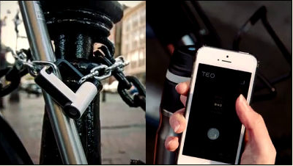
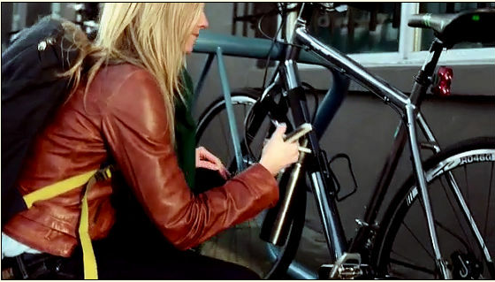
スマートフォンでワンタッチ開閉可能なスマート南京錠「TEO」
南京錠をスマートフォンから管理できるようにしたのが「TEO」で、TEOの開閉をスマートフォンからワンタッチで行えたり、他人にTEOの開閉権限を付与したりすることも可能
TEOの開閉を行う際は、アプリを開いてアイコンをタップすればOK。
さらにTEOでは開閉権限を他ユーザーに一時的に与えることも可能で、具体的に回数制限や時間(何時から
何時の間)制限でTEOを開閉可能になるよう設定したりもできる。
この機能を応用すれば、友達に「自転車貸して」とメールを送り……自転車のカギをTEOアプリで受け取り……アプリをタップしてTEOを解錠、といったスマートなカギの貸し借りも可能に
アプリ上ではTEOの位置情報を確認可能。さらに、自分のTEOを開閉できるユーザーの情報を表示したり……
TEOの現在の状態を表示したりすることもできる
他にもアプリからTEOのバッテリー残量を確認したり、他ユーザーにアクセス権限を与えたりすることも可能

Slide 8
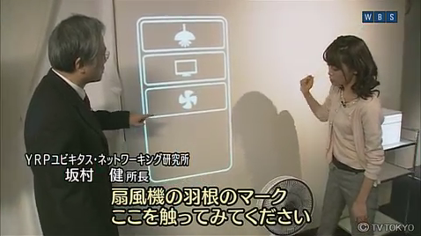
未来の家電
【商品名】 未来の家電
【商品の特徴】
コンピューターと無線機を内蔵したチップを利用することで、あらゆるメーカーの家電が１つのタッチパネルで操作可能
【企業名】ＹＲＰユビキタス・ネットワーキング研究所
【価格】未定
【発売日】未定
【その他】３年以内に大手メーカーに採用されることを目指す

Slide 9
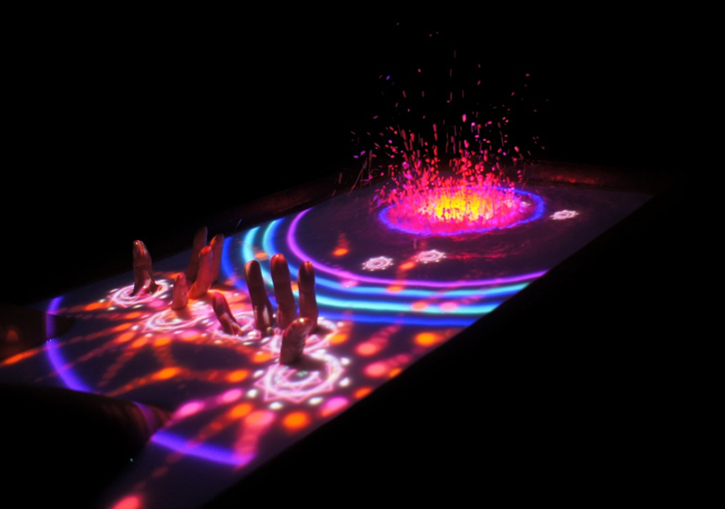
お風呂の浴槽などで映像を投影し指で動かすシステム
【商品名】 アクアトップディスプレイ
【商品の特徴】お風呂の浴槽などで映像を投影し指で動かすシステム
【企業名】 電気通信大学小池研究室
Notes:
AquaTop Displayは水面をディスプレイとするインタラクティブなシステムです。白濁するタイプの入浴剤を入れることで白くなった水面をスクリーンとして、プロジェクタの映像を投影します。深度カメラを使用して水面上に存在する身体を計測することで、水面でのタッチパネル機能を実現しました。
映像表示面が液体の水であることから、ディスプレイの手前及びディスプレイ裏側の空間をユーザの身体が自由に行き来することができます。これによって、投影された映像を水面下から指で突き刺す動作で選択あるいは移動したり、映像を手で掴んで水の中に沈める仕草によって消去したり、さらに水面上から映像を両手で水ごとすくい取って移動させるなど、液体と身体を組み合わせた直感的なインターフェイスを実現しました。またゲームに応用することで、従来の「固体のディスプレイ」と「マウスやゲーム用コントローラ」の組み合わせでは困難だった「映像の世界に自分自身が入り込む感覚」を実現しています。

Slide 10
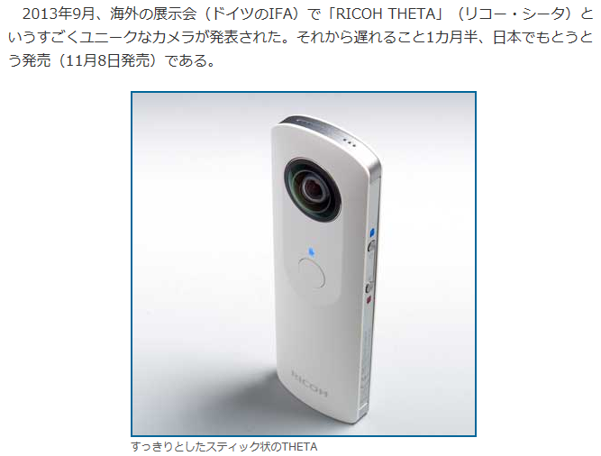
取り巻くすべてを撮影する全天球カメラ｢RICOH THETA」
【商品名】
全天球撮影カメラ シータ
【商品の特徴】
撮影者を中心に上下左右360度全天球で撮影できるカメラ。仕組みは、半球型レンズです。表側と裏側に１個ずつついていて180度ずつ同時に撮影し合成します。
【企業名】
リコー
【価格】399ドル
【発売日】アメリカ、イギリス、フランス、ドイツで発売
【その他】日本でも発売を検討中
Notes:
RICOH THETA
リコー・シータ
シンプルな操作性
1回のシャッターで、あなたを取り囲む全ての景色を簡単に撮影することができます。
カメラを傾けた状態で撮影しても、自動的に傾きを補正するため、撮影時の構えを気にする必要はありません。
あなたが撮りたいその瞬間を、撮影することができます。
小型・軽量ボディ
携帯性にこだわり、重さわずか約95gの超小型、軽量ボディを実現しました。
気軽に好きな場所へ持ち歩き、いつでもどこでも全天球イメージの撮影を楽しむことができます。
位置情報の記録
RICOH THETAと無線で接続したスマートフォンのGPS情報を使って、全天球イメージに記録することができます。
位置情報を活用することで、撮影した全天球イメージの楽しみが広がります。

Slide 11

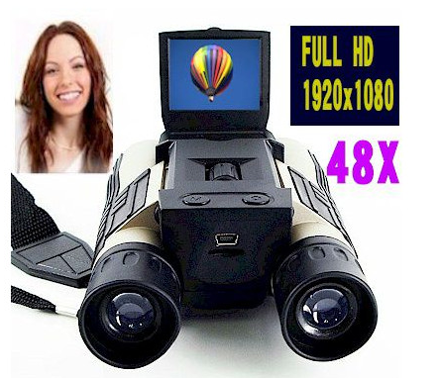
フルハイビジョン画質でビデオ撮影できる双眼鏡
デジタル双眼鏡、監視カメラ、望遠PCカメラにも
商品名 VPHDCAM
会社名 アテックス
価格 １万２７７７円
Notes:
デジタル双眼鏡、監視カメラ、望遠PCカメラにも
フルハイビジョンデジタルビデオカメラ双眼鏡/48倍/VPHDCAM
商品コード：vp4100p
これからのスポーツの祭典やアウトドアにも便利な、双眼鏡が業界小型軽量フルハイビジョン録画になって新登場。スポーツやコンサート観戦、旅行にとっても便利な本格的なデジタル双眼鏡はいかがでしょうか。32mm口径の明るく傷が付きにくい日本製マルチコーティングレンズ採用、48倍まで拡大でフルHD録画と写真撮影、PCカメラ機能が可能。スポーツ、バードウォッチング、ハイキング、コンサート、ゴルフ、レース、ラジコンなどの用途で通常のデジカメに比べて大変便利です。建築構造物の検査など業務用としても人気です。最近は旅行にもデジカメと一緒に持って行かれる方が増えています。日本の警視庁や保安庁、自衛隊でも旧モデルは使用されています
送料無料 70%off セール!新製品 世界初フルハイビジョンビデオカメラ双眼鏡2013年７月 バージョンが変わり新発売
フルハイビジョン録画機能とデジタルカメラ機能搭載で新登場
!!スポーツ鑑賞に最適 日本製マルチコーティングレンズ搭載世界最小軽量クラス光学12倍、デジタル4倍の48倍まで撮影可能でフルHD録画と写真撮影、望遠PCカメラ(監視カメラ)機能の撮れるデジタル双眼鏡です。2インチカラーLCDも搭載し機能も充実しました。双眼鏡レンズは丈夫なレンズ使用、業務用にも使用できる他社にない性能と使いやすさで低価格を実現!! 観光やハイキング、レジャー、キャンプ、バードウォッチング、コンサート、防犯などに便利です。又、建築物、屋根、タンク、乗り物、構造物などの検査、点検など業務用にも使用できます。この製品は、双眼鏡カメラの日本国特許および米国特許を取得した製品です。類似品にご注意ください。

Slide 12
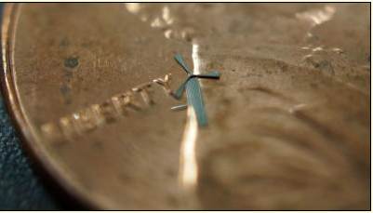
1.8ミリサイズの極小風力発電機、将来的にスマホも充電可能に
将来的には大量の発電機を取り付けたデバイスを空気中で振り回したり、風の強い日に掲げているだけで発電してバッテリーの充電を可能にするとのこと。
Notes:
わずか1.8ミリサイズの極小マイクロ風車が完成、将来的にスマホも充電可能に
スマートフォン技術の進歩に対して、バッテリーは「もはやバッテリー切れの心配なし」というところには至っておらず、ユーザーはスマートフォンがバッテリー切れしないようにポータブル充電器などを持ち歩く対策がまだまだ必要です。そんな中、テキサス大学アーリントン校電気工学部教授のSmitha Rao氏たちが、将来的には、スマートフォンなどの携帯機器の充電も可能にする、わずか約1.8mmという極小サイズのマイクロ風車を発明しました。
通常の風車を使った風力発電機は、1つだけでも広いスペースと、ある程度の風速を必要としますが、Smitha Rao氏とJ.-C. Chiao氏が開発した最も長い部分でも約1.8mmという極小マイクロ風車は、1つの米粒の上に約10個乗せられるほどの極小サイズで、将来的には大量のマイクロ風車を取り付けたデバイスを空気中で振り回したり、風の強い日に掲げているだけで発電してバッテリーの充電を可能にするとのこと。

Slide 13
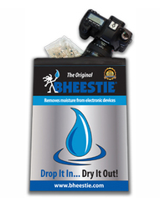
水に濡れて動かなくなったスマートフォ等の電子機器を復活
【商品名】
ビーズティー
【商品の特徴】
水に濡れて動かなくなったスマートフォンなどの電子機器を復活させる。通常の７倍強力な乾燥剤が、密閉した袋の中で機器の水分を吸水する。ひどく浸水した場合は24時間以上乾燥させる必要がある。必ず復活を保証するものではない。
【企業名】 ランドポート
【価格】 Ｓサイズ2,625円、Ｌサイズ4,725円
【発売日】 ネット通販で販売中
【その他】 年内に家電量販店や雑貨店にも展開の予定
Notes:
ランドポート株式会社は、2013年9月中旬よりモバイル機器の救急キット「Bheestie（ビーズティー）」を販売致します。
Bheestie（ビーズティー）は子供がゲーム機を池に落としたことをきっかけに米国の姉妹が開発したヒット商品です。
昨今、小学生からお年寄りまで幅広い年齢層で使用するようになった携帯電話やパソコン。うっかりトイレに落としてし
まったり、ノートパソコンに水をこぼしてしまったり、急な雨で大事な腕時計が濡れてしまったり･･･こんなアクシデント
は身近によく起こります。そんな時、復旧には高額な費用と時間がかかってしまいます。Bheestieなら袋に入れるだけで
付属の専用ビーズが水分をグングン急速吸収！あなたの大切な機器を復活させます。
※水没状況やモバイル機器によっては復活できない場合もあります。
⽔分をグングン急速吸収、
あなたの⼤事な機器を復活させます！

Slide 14
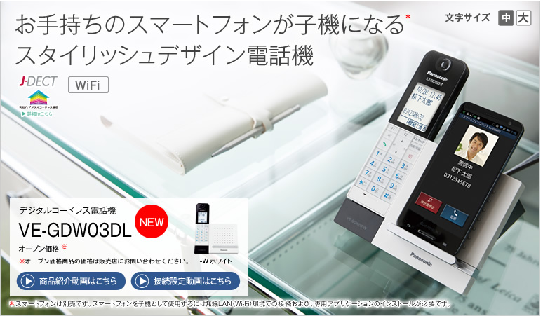
スマホを家電話の子機にできる電話機
【商品名】 デジタルコードレス電話機
【商品の特徴】 スマホにアプリをダウンロードして設定することで子機として使うことのできる電話機。スマホから固定回線を使って電話をかけて通話料もお得に
【企業名】 パナソニック
【価格】 想定価格１万5,000円前後
【発売日】 11月14日
Notes:
パナソニックは2日、スマートフォン（スマホ）を子機として使える電話機「VE-GDW03DL」を発表しました。価格はオープンで、実勢価格は15,000円前後の見込み。2013年11月14日（木）に発売します。
VE-GDW03DLは、無線LAN（Wi-Fi）に対応したコードレス電話機です。親機を家の無線LANネットワークに接続すれば、同一ネットワーク上にあるスマホを最大4台まで子機にできます。スマホには予め専用アプリをインストールしておく必要があります。
子機として登録されたスマホでは、固定電話回線の着信を受けることができるだけでなく、スマホ内の電話帳を使って固定回線を使用した発信も可能です。
発信時には画面上で「携帯電話回線」か「固定電話回線」かを選べるので、電話をかける相手ごとに使用する回線を使い分ければ、通話料金をお得にすることもできます。（ただし電話番号は当然使用する回線のものが相手方に通知される。）
親機にはUSB端子を搭載したスマホスタンドが設けられており、スマホをスタンドに置きながらの充電が可能。スマホを置かない時にはスタンドは収納できます。
子機として使える端末は、Android 4.0以降を搭載し、Google Playに対応したスマホおよびタブレット、またはiOS 5.0以降を搭載したiPhone 4、iPhone 4S、iPhone 5、iPad、iPad mini。
なお、受話口のないAndroidタブレットおよびiPadは、常にスピーカーホン通話となります。また、iOS版アプリでは固定電話回線通話中にiPhoneに着信があった場合、固定電話回線の通話は切断されます。

Slide 15
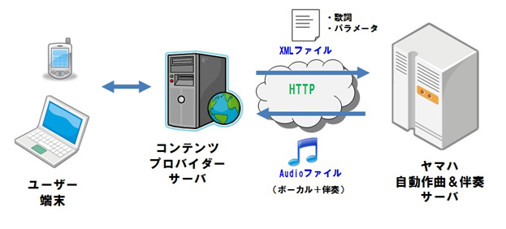
音楽作品を誰でも作れる
【商品名】
ボカロデューサー
【商品の特徴】
歌詞を入力するだけで、歌声と伴奏からなる楽曲を自動的に作ってくれる新技術。
【企業名】ヤマハ
【価格】
未定
【発売日】
企業向けに冬からサービス開始予定（一般向けは未定）
Notes:
ヤマハ株式会社は、歌詞を入力するだけで、「VOCALOID™」の歌声と伴奏からなる楽曲を自動的に生成する技術『VOCALODUCER™ （ボカロデューサー）』を開発しました。今冬より、本技術を、コンテンツプロバイダーに向けて、SaaS注1形態で提供します。なお、10月23日（水）～25日（金）に幕張メッセで開催される「Web&モバイル マーケティングEXPO 秋」（主催：リードエグジビション ジャパン株式会社）にて、本技術を用いたサンプルウェブアプリケーションを参考出展します。
［注1］ SaaS（Software as a Service）：サービス型ソフトウェア、ネットワークを通じて顧客にアプリケーションソフトの機能を必要に応じて提供する仕組み、および、事業形態そのものを指します。
開発の背景
「VOCALOID™」は、歌詞とメロディーを入力するだけで楽曲のボーカルパートを制作できる歌声合成技術および、その応用ソフトウェアです。「VOCALOID™」のユーザーが制作した楽曲は、「ボカロ曲」などと呼ばれ、ニコニコ動画やYouTubeなどの動画ポータルサイトで高い人気を誇っています。
このたび開発した『VOCALODUCER™』は、歌詞を指定するだけで「VOCALOID™」の歌声と伴奏からなる「ボカロ曲」を自動的に生成できる技術です。曲調や歌い方などをあらかじめ用意された選択肢から指定すれば、こだわりの条件を反映した「ボカロ曲」も容易に生成することも可能です。
当社では、2009年4月より、歌詞とメロディーに関するシーケンスデータをインターネット経由で当社サーバーに送るだけで歌声を生成できるSaaS型のサービス「NetVOCALOID」を提供しています。「NetVOCALOID」は、歌声の合成にのみ対応しており、伴奏やメロディーラインについてはあらかじめコンテンツプロバイダーが用意する必要がありました。SaaS型の『VOCALODUCER™』では、歌詞を指定するだけで、歌声だけでなく伴奏・メロディーラインも含めた「ボカロ曲」そのものを自動的に生成できるようになりました。

Slide 16
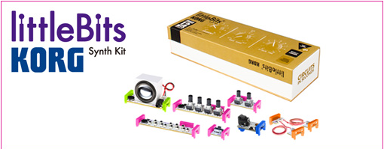
ブロックでシンセサイザー
【商品名】 ｌｉｔｔｌｅＢｉｔｓ Ｓｙｎｔｈ Ｋｉｔ（リトルビッツ シンセ キット）
【商品の特徴】
ブロック部品を組み立てて電子楽器のシンセサイザーを作ることができる。組み合わせは自由で無数の音を出せる。
【企業名】コルグ
【価格】１万6,000円
【発売日】12月中旬予定
【その他】
同時発売する電子回路工作キット（ｌｉｔｔｌｅＢｉｔｓ ＥＸＰＬＯＲＡＴＩＯＮシリーズ、１万1,000円～）と組み合わせ可能
Notes:
KORGがモジュラー・シンセを開発しているという噂は以前から囁かれていたが、まさかこのような形で現れるとは誰も予想しなかっただろう。
KID（KORG Import Division）は、マグネットでモジュールをつなぐだけの電子工作ガジェット「littleBits（リトルビッツ）」の国内販売を12月中旬より行なう。取り扱う製品は「EXPLORATION SERIES」の「Base Kit（モジュール10個入り、オープンプライスでコルグオンラインショップ価格は1万1000円）」「Premium Kit（同14個入り、1万6000円）」「Deluxe Kit（同16個入り、2万1000円）」という3種類。それぞれモーターやブザー、光センサーといった電子工作向けのパーツをセットにしたもの。
littleBitsは、回路を構成する最小限のモジュールを「Bits」として提供し、ユーザーはそれらを組み合わせることで自由に電子回路を設計できる。かつて日本で流行った電子ブロックのイメージに近いが、違いはモジュールをマグネットでつなぐこと。各コネクターは電源がブルー、入力がピンク、出力がグリーン、ワイヤーがオレンジと機能別に色分けされていて、接続方向が電気的に正しくない場合は、磁石の反発ではじかれる。だから電気のことを何も知らない子供でも、レゴや積み木と同じ感覚で遊ぶことができる。
そのlittleBitsのモジュールとして発売されるのが、Maker Fair Tokyo 2013で発表された「Synth Kit」である。オシレーターやフィルターといったアナログ・シンセサイザーを構成するモジュールをセットにしたもので、価格はオープンプライス。コルグオンラインショップでは1万6000円で販売予定と発表されている。
littleBitsが面白いのは「設計図が公開され、誰もがその仕組を調べて利用でき、できあがったハードは販売も可能」というオープン・ソース・ハードウェアに基いている点だ。その原則である「Open Hardware Definition 1.0」提唱者のひとりが、littleBitsの創業者であるアヤ・ブデールさんその人である。見方を変えるなら、オープン・ハードウェアの思想を実践する製品がlittleBitsということになる。littleBits社は2011年9月に設立されたニューヨークのスタートアップ企業で、「電子回路を身近にすることで、全ての人々を発明家にする」ことを目標として掲げている。

Slide 17
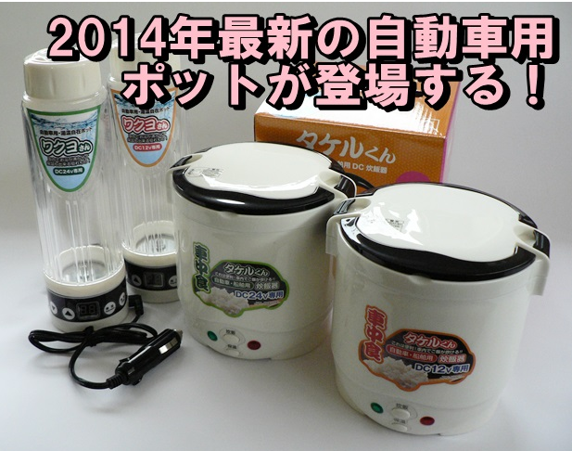
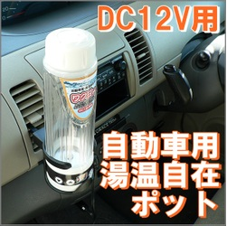
自動車のシガーライターからの電源で湯を沸かせるポット
【商品名】ワクヨさん
【商品の特徴】
自動車のシガーライターからの電源で湯を沸かせるポット。沸騰、保温、温度設定ができる。
【企業名】ジェーピーエヌ
【価格】6,000円前後
【発売日】３月中旬予定

Slide 18
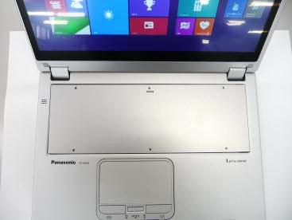
パソコンキーボードカバー
タブレットで使う時にキーボードが気になる方に
キーをすっぽり被います。取り付け取り外しも簡単。

Slide 19

超はっ水スプレー
【商品名】 Ｒｕｓｔ－Ｏｌｅｕｍ ネバーウェット
【商品の特徴】
２種類のスプレーを吹きかけることで、強力な撥水効果が生まれる
【企業名】素数株式会社
【価格】 6,980円
【発売日】11月15日予定
Notes:
日本語説明書付未来の防水スプレー NEVERWET ネバーウェット 奇跡体験アンビリバボーで紹介

Slide 20
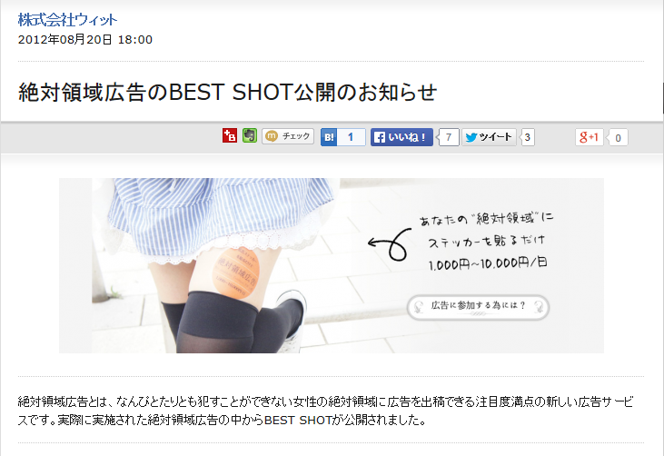
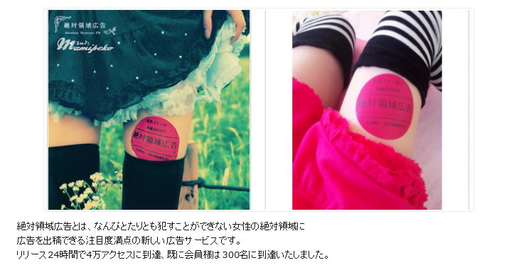
女性が広告媒体に
あまりのばかばかしさに広告担当と
していれないわけには。。。。。。
＜WEBサイトより＞
絶対領域広告とは、なんぴとたりとも犯すことができない女性の絶対領域に広告を出稿できる注目度満点の新しい広告サービスです。実際に実施された絶対領域広告の中からBEST SHOTが公開されました。
リリース24時間で4万アクセスに到達、既に会員様は300名に到達いたしました。
Notes:
絶対領域広告とは、なんぴとたりとも犯すことができない女性の絶対領域に広告を出稿できる注目度満点の新しい広告サービスです。実際に実施された絶対領域広告の中からBEST SHOTが公開されました。
絶対領域広告とは、なんぴとたりとも犯すことができない女性の絶対領域に
広告を出稿できる注目度満点の新しい広告サービスです。
リリース24時間で4万アクセスに到達、既に会員様は300名に到達いたしました。
絶対領域広告webサイト
http://www.zettaipr.com/
第一回絶対領域広告の広告を実施していただいた会員様の中から
BEST SHOTとなる絶対領域を公開いたしましたのでお知らせいたします。

